Slide 1
Romská rodina – prameny
odlišnost, senzace → statistika, dokumentace
ikonografické doklady:
počet členů
sociální postavení (oděv, materiální zázemí)
vnitřní uspořádání skupiny (rodiny)
romantismus

Slide 2
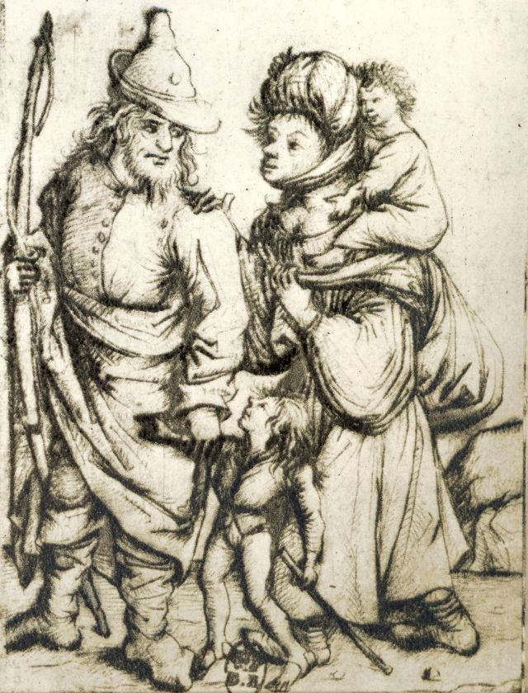
Václav z Olomouce
konec 15. stol.
mědirytina

Slide 3
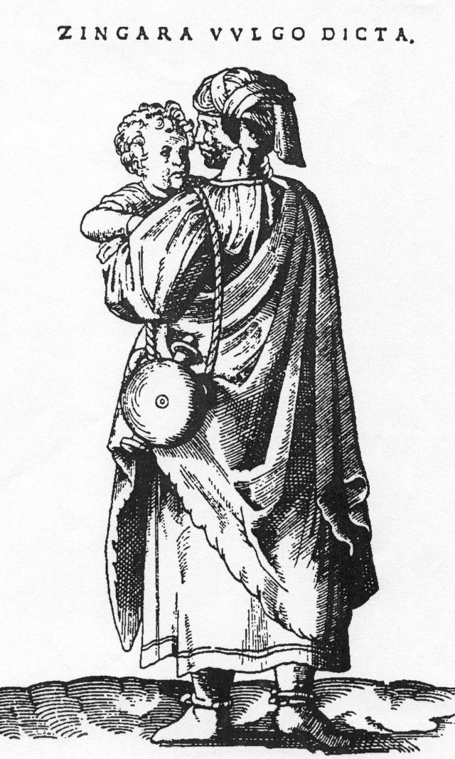
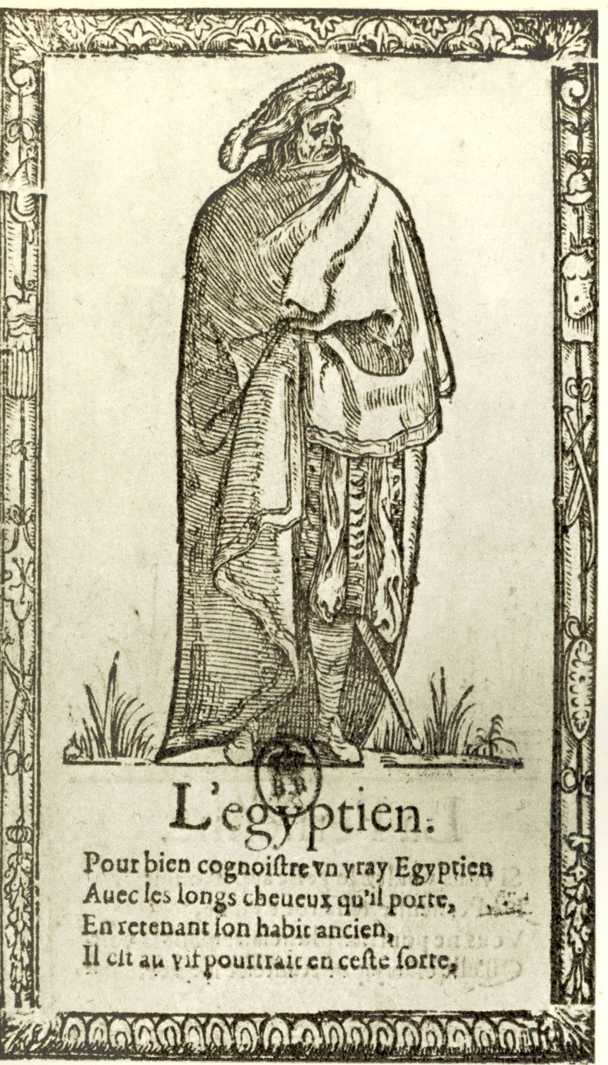
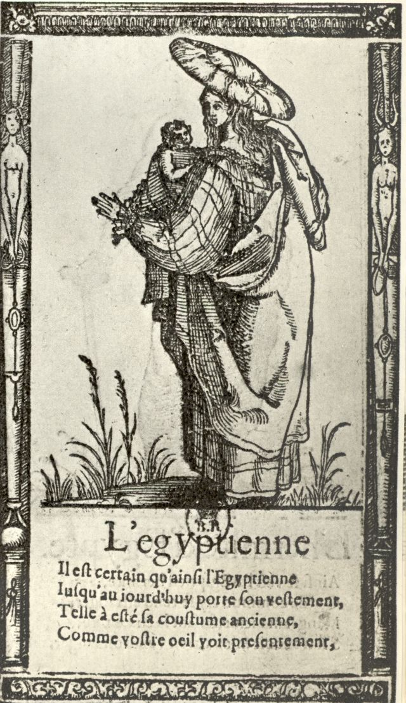

Slide 4
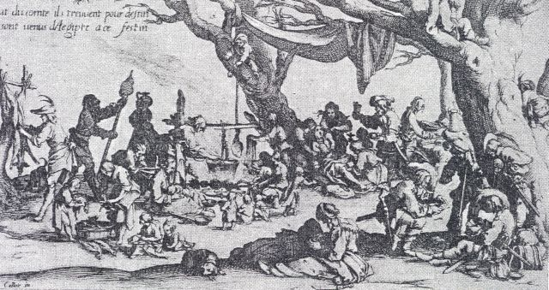

Slide 5
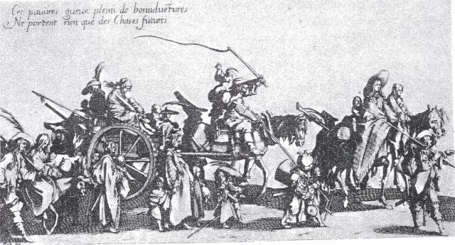

Slide 6
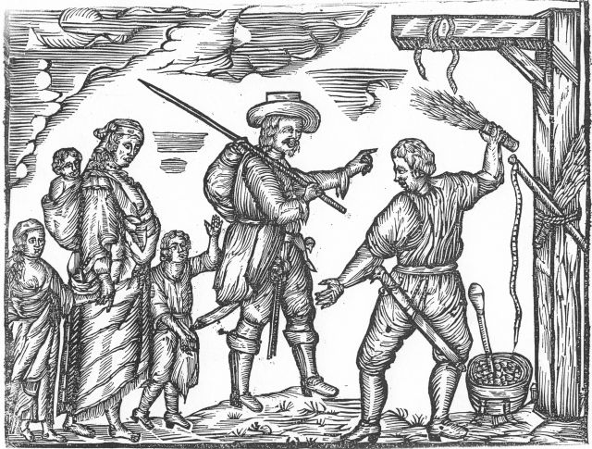

Slide 7
Společenství, skupina, velkorodina
pozůstatky kastovního systému
endogamie
linie vertikální – rod
linie horizontální – rodina

Slide 8
čistí x nečistí (žuže x degeše)
způsob obživy
způsob stravování
naši x cizí (amare Roma x cudza Roma)
rodina
sociální nebo lokální skupina
stejný jazyk
soužití s majoritou

Slide 9
Rodina
fajta (= rod)
široké příbuzenstvo
1. dělení unilineární descendence
= pohlaví JE určující faktor
→ otcovská linie (pal o dad)
mateřská linie (pal e daj)
další dělení bilaterální (kognatická) descendence
= pohlaví NENÍ určující faktor

Slide 10
fameľija (= rodina)
pašes f. (= bližší, dosl. první)
dureder f. (= vzdálenější, dosl. druhá)
nukleární rodina
velmi malé povědomí
Romňi – čhave, Rom – čhave

Slide 11
Charakteristické rysy
nejdůležitější součást života
nerovnoprávné postavení jednotlivců
pohlaví
věk
=> úloha v rodině
kolektivnost
soudržnost
vše společně (emoce) => hlučnost
=> nesamostatnost, neschopnost či neochota soužití
s individualistickou společností a jejími pravidly

Slide 12
nepsané zákony a normy chování
život v rodině
vůdčí osoba
komunikace vzájemná i s majoritou
čistota rituální i osobní
=> revolta obrácená vůči majoritní společnosti
vnímání času (minulého, budoucího)
nemožnost plánovat, shromažďovat majetek
=> neschopnost plánovat, šetřit, odkládat požitky

Slide 13
Muž v romské rodině:
nadřazený status – otec, nejstarší syn, zeť
hlava rodiny v morálním smyslu
může ale nemusí živit rodinu
nejstarší syn
Žena v romské rodině:
podřazený status – snacha, nejstarší dcera
pozice rodičky – rodiče = daj-dad
musí zajistit základní životní potřeby a výchovu dětí

Slide 14
Dítě v romské rodině:
počet dětí
jejich budoucí přínos do rodiny
součást rodiny – oddělené a společné činnosti, dětská práce
Výchova romských dětí:
pozice matky, otce a dalších osob: prarodiče, starší sourozenci
může dělat vše x plánování, dodržování řádu
musí mít vše x odkládání požitků, trpělivost
soběstačnost x závislost na ostatních, fixace
odpozorování činnosti x jemná motorika

Slide 15
Vztah dětí a rodičů:
do 1 roku dítěte absolutní
převzetí výchovy sourozenci
absence společných zážitků, her
fyzické tresty

Slide 16
Literatura
Hanzal, Jiří: K otázkám nejstaršího vyobrazení Romů v českých zemích. Rytina Václava z Olomouce „Cikánská rodina“ a tzv. „cikánská varovná tabule“ z roku 1708 ze Slezska (s přehledem dějin Romů ve Slezsku do pruského záboru). Český lid 89, 2002, č. 4, s. 321–340.
Horváthová, Jana: Meziválečné zastavení mezi Romy v českých zemích (aneb tušení souvislostí). Romano džaniben, 2005, č. jevend, s. 63–84.
Kaleja, Martin – Knejp, Jan (eds.): Mluvme o Romech. Aven vakeras pal o Roma. Ostrava: Ostravská univerzita, 2009.

Slide 17
Marušiaková, Jelena: Rodinný život valašských Cigánov na Slovensku a jeho vývinové tendencie. Slovenský národopis 34, 1986, č. 4, s. 609–631.
Eliášová, Irena: Naše osada. Smutné, veselé i tajemné příběhy Romů. Liberec: Krajská vědecká knihovna v Liberci, 2008.
Horváthová, Jana (ed.): Memoáry romských žen. Karolína – cesta životem v cikánském voze. Karolína Kozáková. Elina – sága rodu Holomků. Brno: Muzeum romské kultury v Brně, o. p. s., 2004.

Slide 18
Lacková, Elena: Narodila jsem se pod šťastnou hvězdou. Praha: Triáda, 1997.
O Roma vakeren pal e fameľija. Roma vekeren upral o čaládo. E Rom vorbin pa čaládo. Výpovědi o rodině v komunitě slovenských, maďarských a olašských Romů. Romano džaniben 3, 1996, č. 1–2, s. 3–12.
Oswald, Karel: Dávné vzpomínky. Marnost nad marnost, ale jak krásná… Brno: Šimon Ryšavý, 2010.

Slide 19
Stojka, Ceija: Žijeme ve skrytu. Vyprávění rakouské Romky. Praha: Argo, 2008.
Stojka, Peter – Pivoň, Rastislav: Náš život/Amáro trajo. Bratislava: SD studio, 2003.
Kubečková, Ivana: Příspěvek k výzkumu rodinného života michalovských Romů na Kladně. Český lid 76, 1989, č. 1, s. 23-26.

Slide 20
Budilová, Lenka – Jakoubek, Marek (eds.): Cikánská rodina a příbuzenství. Ústí nad Labem: Dryada, 2007.
Cahn, Claude: Lenka Budilová a Marek Jakoubek (eds.): Cikánská rodina a příbuzenství. Recenze. Romano džaniben, 2009, č. jevend, s. 172–176. Recenze.
Budilová, L. – Jakoubek, M. (eds.): Cikánské skupiny a jejich sociální organizace. Brno: Centrum pro studium demokracie a kultury, 2009.
Říčan, Pavel: S Romy žít budeme – jde o to jak. Praha: Portál, 1998.
Scheffel, David Z.: Svinia v černobielom. Slovenskí Rómovia a ich susedia. Prešov: Centrum antropologických výskumov, 2009.

